Slide 1
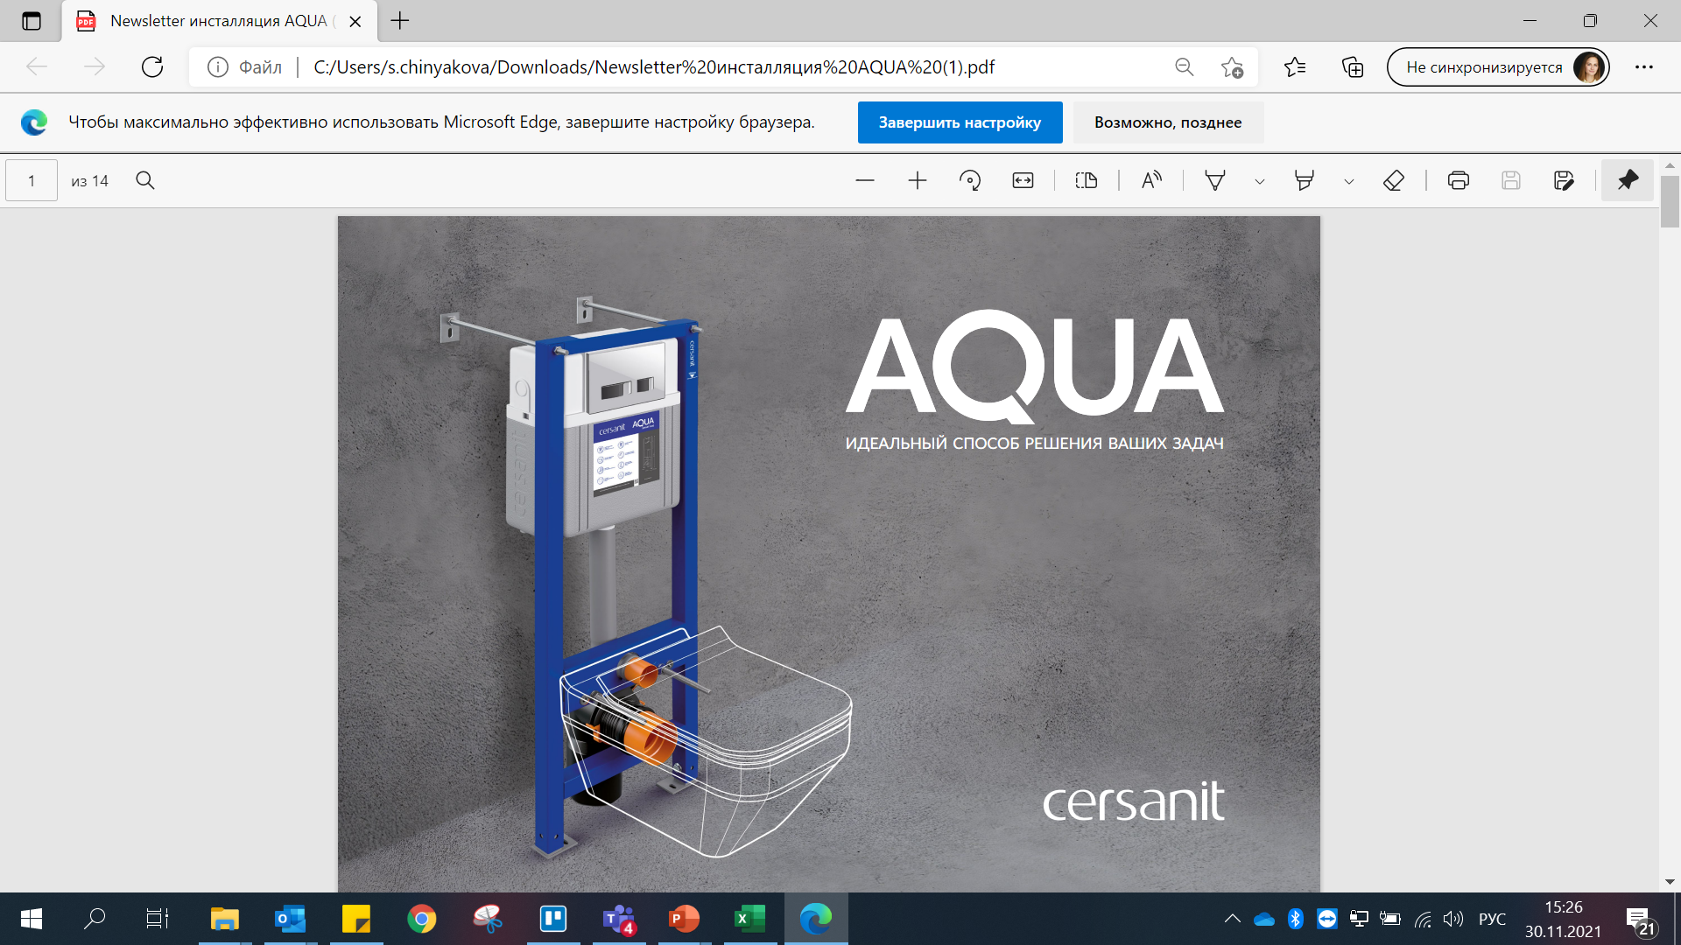
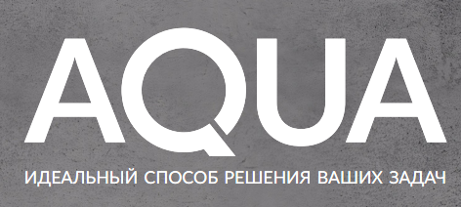
Декабрь 2021 – Февраль 2022
Промо 20% на комплект
Инсталляция AQUA + кнопка
Промо-программа CERSANIT
ВСЕОБЩАЯ МЕБЕЛЯ

Slide 2
Инсталляция AQUA – главная точка
роста продаж в 2022

Slide 3




ДЕТАЛИ ПРОВЕДЕНИЯ ПРОМО
ПЕРИОД ПРОВЕДЕНИЯ АКЦИИ
МЕХАНИКА
01 декабря 2021 – 28 февраля 2022
Скидка 20% на Инсталляцию и любую кнопку при покупке комплекта
УСЛОВИЯ ПРЕДОСТАВЛЕНИЯ СКИДКИ
УЧАСТНИКИ АКЦИИ
Off-invoice (компенсация дистрибьютору фактически проданного объема)
Торговые точки канала ТТ, RDIY, Интернет-магазины*
* статуса не ниже Профи и доля Sellout Cislink не менее 50%

Slide 4
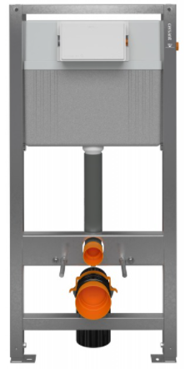
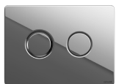
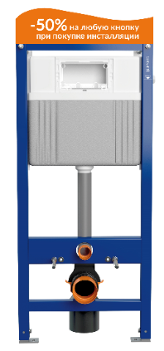
Инсталляция
AQUA 40 или AQUA 50
Любая КНОПКА
Скидка на комплект
+
=
20%
МЕХАНИКА

Slide 5
АКЦИОННЫЙ АССОРТИМЕНТ

Slide 6
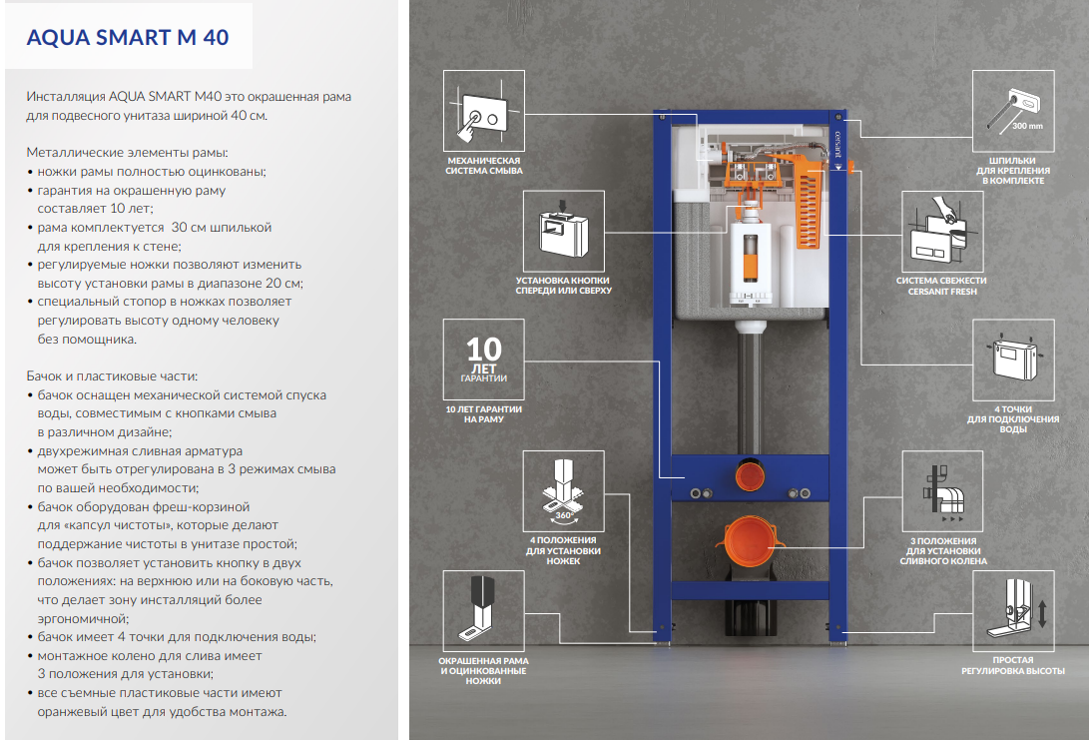
ИНСТАЛЛЯЦИЯ AQUA 40

Slide 7
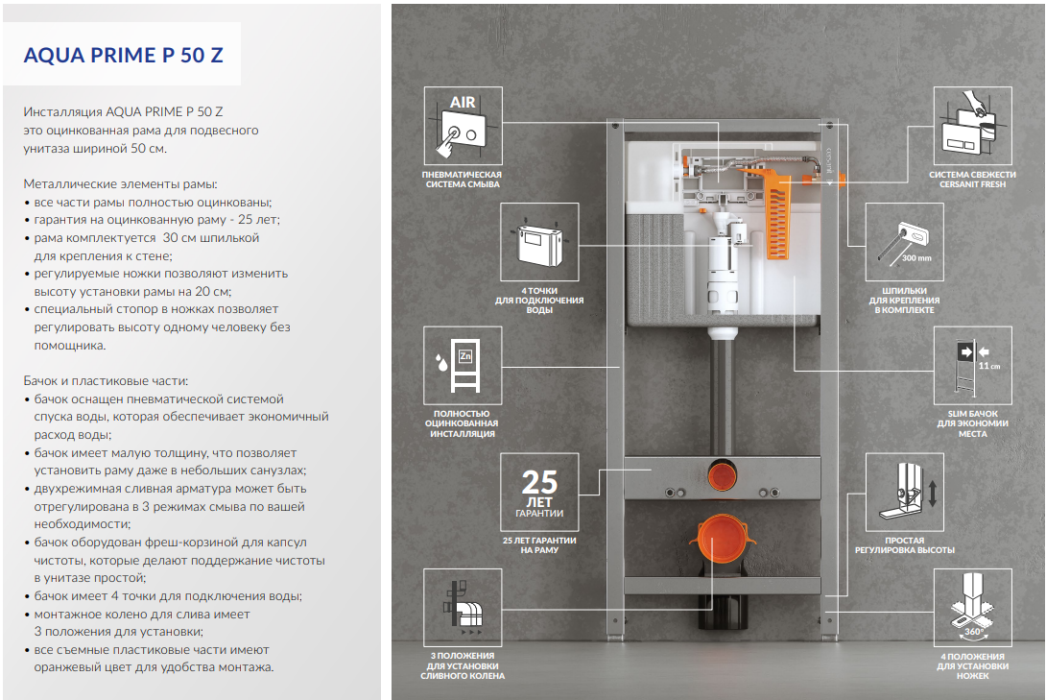
ИНСТАЛЛЯЦИЯ AQUA 50

Slide 8
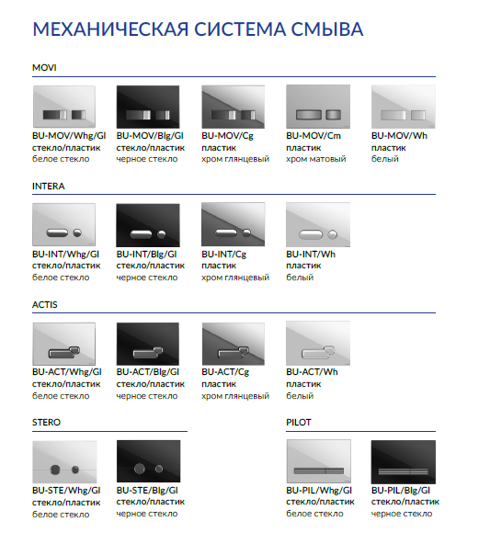
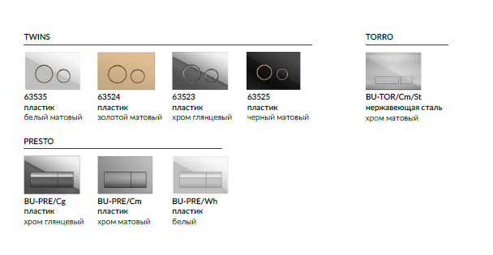




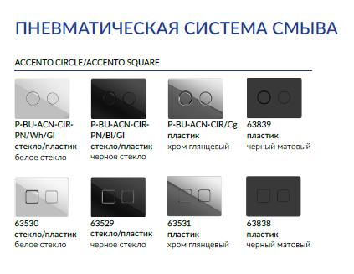
АКЦИОННЫЙ АССОРТИМЕНТ. КНОПКИ
AQUA 40
AQUA 50
+ коллекция ENTER

Slide 9
ПРЕИМУЩЕСТВА ПРОМО
ДЛЯ РП
ДЛЯ ТОРГОВОЙ ТОЧКИ
ДЛЯ ДИСТРИБЬЮТОРА
Привлекательное ценовое предложение для покупателя федерального масштаба
Легко завести новый продукт в точку!
Акция, которая стимулирует конечного покупателя => естественный рост продаж в торговой точке
Возможность увеличить долю продаж Cersanit в ТТ
Высокая доходность даже по промо: наценка 33%
Широкий выбор кнопок –
увеличение ассортимента, в котором заинтересованы ТТ => рост среднего чека =>
рост объема реализации в точку
Инструмент для выполнения плана продаж по ФГ
Широкий выбор ассортимента, яркие рекламные материалы

Slide 10
УСЛОВИЯ УЧАСТИЯ В АКЦИИ ДЛЯ ТОРГОВОЙ ТОЧКИ
Торговая точка закупает у дистрибьютора товар, участвующий в промо, по акционным ценам (см. Расчет)
Переоценка в торговой точке должна произойти, даже если она не успела закупить акционную продукцию у дистрибьютора по сниженной цене. Торговая точка не понесёт убытков от этого. Объясняется это тем, что после завершения акции торговая точка будет продавать данную продукцию по стандартной цене, при том, что в ходе акции закупала её со скидкой.
Акционный товар должен быть выделен рекламными материалами, предоставленными Региональными представителями ООО «Церсанит Трейд».
Если точка имеет работающий сайт там должен быть размещен кликабельный баннер, ведущий на акционный ассортимент (для мини ИМ – совпадающий с ассортиментом акции в точке, для интернет-магазинов с длинной полкой – весь ассортимент инсталляций и кнопок, участвующих в акции). Макет баннера предоставляет региональный представитель ООО "Церсанит Трейд».
На сайте товары, участвующие в акции, должны быть выделены значком «Акция», «Скидка», либо указанием старой перечеркнутой цены или % скидки (в зависимости от возможностей сайта).
В случае, если торговой точкой не будут соблюдаться правила акционной выкладки, установленные ООО «Церсанит Трейд» на время проведения акции для ее участников, ООО "Церсанит Трейд" оставляет за собой право не согласовать участие данной торговой точки в следующих аналогичных акциях.
Контроль информирования торговых точек и интернет-магазинов, подключения торговых точек к акции в SalesForce «Аква + кнопка = -20% (01.12.21-28.02.22)», размещение POSM и предоставления итогового фотоотчёта возлагается на региональных представителей ООО "Церсанит Трейд".
Для торговой точки, участвующей в акции, рекомендуется обеспечить полную ассортиментную матрицу по кнопкам.

Slide 11
ПРИМЕР РАСЧЕТА ПРОМО. ЗОНА 1

Slide 12
АКЦИОННЫЕ КОМПЛЕКТЫ. ЗОНА 1
*Акционные цены с НДС

Slide 13
АКЦИОННЫЕ КОМПЛЕКТЫ. ЗОНА 1
*Акционные цены с НДС

Slide 14
АКЦИОННЫЕ КОМПЛЕКТЫ. ЗОНА 1
*Акционные цены с НДС

Slide 15
АКЦИОННЫЕ КОМПЛЕКТЫ. ЗОНА 1
*Акционные цены с НДС

Slide 16
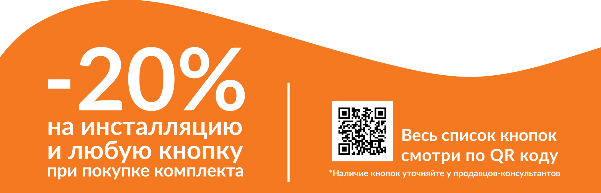


ОФОРМЛЕНИЕ АКЦИИ В ТТ
Ссылка на сайт Cersanit на список соответствующих Аква 40 кнопок
Ссылка на сайт Cersanit на список соответствующих Аква 50 кнопок
ДЛЯ ТОРГОВОЙ ТОЧКИ, УЧАСТВУЮЩЕЙ В АКЦИИ, РЕКОМЕНДУЕТСЯ ОБЕСПЕЧИТЬ ПОЛНУЮ АССОРТИМЕНТНУЮ МАТРИЦУ ПО КНОПКАМ

Slide 17
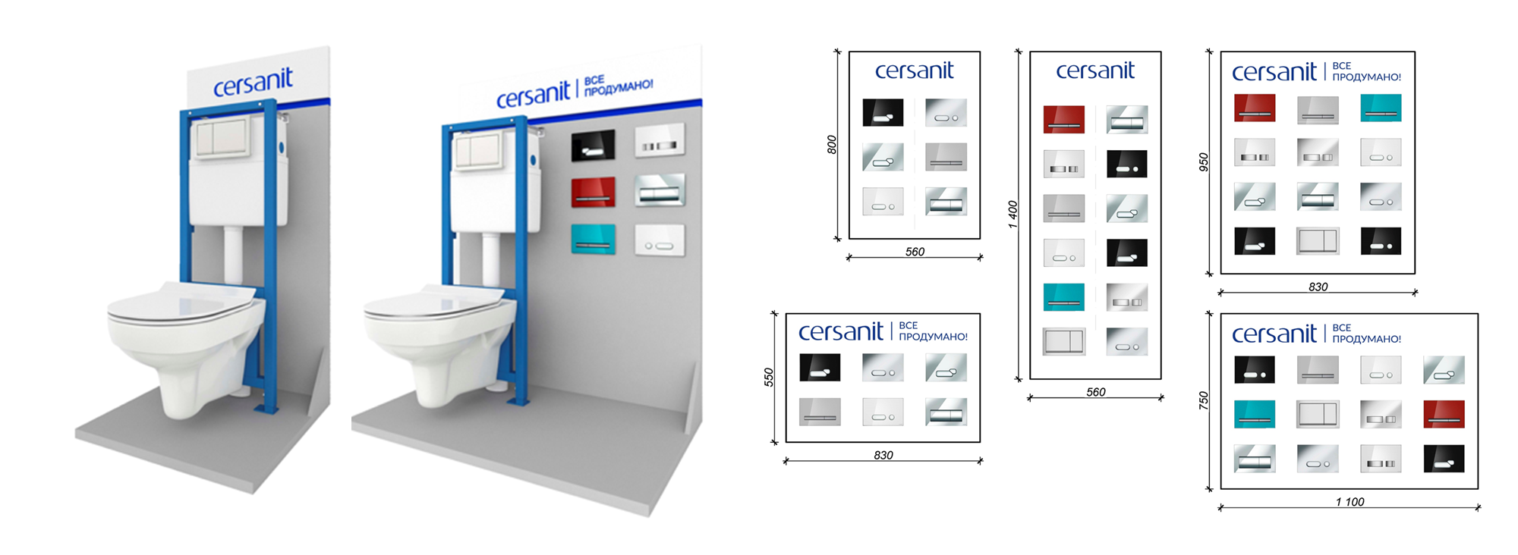
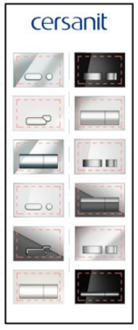

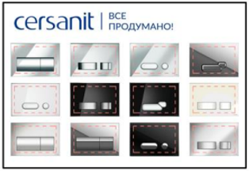
ТРЕЙД-МАРКЕТИНГОВАЯ ПОДДЕРЖКА AQUA SMART 40M И AQUA PRIME P50Z
Стенды для Инсталляций
Стенды для Кнопок *
*Средний срок доставки после оформления заказа – 1 мес

Slide 18
УСЛОВИЯ УЧАСТИЯ В АКЦИИ ДЛЯ ИНТЕРНЕТ-МАГАЗИНА
Интернет-магазины участвуют в акции при следующих условиях:
если продажи в интернет-канале у клиента занимают более 50% (и это отражено в карточке интернет-магазина в CRM SF в пункте: Доля ТТ в sellout Cislink 3D, %)
интернет-магазин являются Профи.
В противном случае точка, у которой есть интернет-магазин, участвует на условиях для торговой точке, описанных в предыдущем слайде. Фотоотчет по данному интернет-магазину будет принят только при условии, что принят фотоотчет по розничному магазину.
Для сайтов интернет-магазинов рекомендуется представленность всего ассортимента инсталляций и кнопок, участвующих в акции.
Интернет-магазин закупает у дистрибьютора товар, участвующий в промо, по акционным ценам (см. Расчет).
Переоценка в интернет-магазине должна произойти даже если он не успел закупить акционную продукцию у дистрибьютора по сниженной цене. Интернет-магазин не понесёт убытков от этого. Объясняется это тем, что после завершения акции интернет-магазин будет продавать данную продукцию по стандартной цене, при том, что в ходе акции закупал её со скидкой.
На сайте интернет-магазина должен быть размещен кликабельный баннер, ведущий на весь акционный ассортимент. Макет баннера предоставляет региональный представитель ООО "Церсанит Трейд».
На сайте товары, участвующие в акции, должны быть выделены значком «Акция», «Скидка», либо указанием старой перечеркнутой цены или % скидки (в зависимости от возможностей сайта).
В случае, если интернет-магазины не будут соблюдаться правила акционной выкладки, установленные ООО «Церсанит Трейд» на время проведения акции для ее участников, ООО "Церсанит Трейд", ООО "Церсанит Трейд" оставляет за собой право не согласовать участие данного интернет-магазина в следующих аналогичных акциях.
Контроль информирования торговых точек и интернет-магазинов, подключения торговых точек к акции в SalesForce «Аква + кнопка = -20% (01.12.21-28.02.22)», размещение POSM и предоставления итогового фотоотчёта возлагается на региональных торговых представителей ООО "Церсанит Трейд".
Для ИМ, участвующего в акции, рекомендуется обеспечить полную ассортиментную матрицу по кнопкам.

